Slide 1

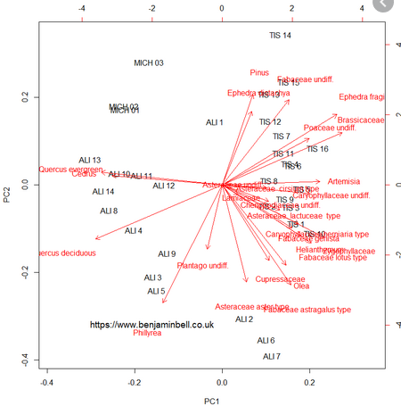
Mata Kuliah : METODE KUANTITATIF
Program Sarjana Ilmu Komputer
Departemen Ilmu Komputer
FMIPA – IPB
Pertemuan 9 :
PENGURAIAN NILAI SINGULAR (SINGULAR VALUE DECOMPOSITION, SVD)
UNTUK ANALISIS BIPLOT
Dosen :
Agus Buono

Slide 2
OUTLINE
SVD : Motivasi
Formulasi SVD
SVD untuk Analisis Biplot
Contoh Kasus
Tugas

Slide 3
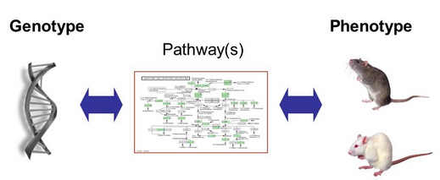
A. SVD : Motivasi
hubungan genotif dan fenotif
Pj
Pi
Pk
Gh
Go
Gr
G1
G2
G3
..
Gn
P1
P2
P3
..
Pm
Gs
Pq
Pm
Gn

Slide 4
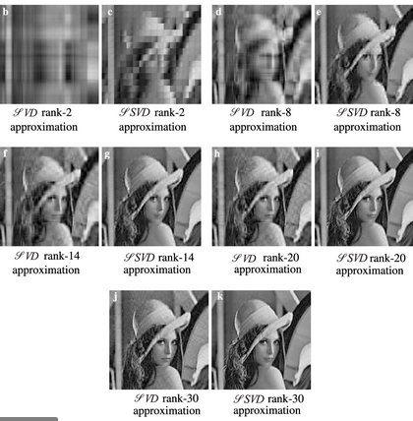
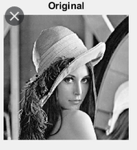
SVD unt Kompresi citra
u(nxq) ,
L(qxq)
A(mxq)
Q<<<min{n,m}
Original citra nxm
Citra hasil decompresi: nxm

Slide 5

B. FORMULASI SVD
Suatu matriks _{n}X_{p} selalu dapat ditulis dalam bentuk :
A=[a1 a2 a3 … ar]
a : adalah vector ciri dari matriks X^{T}X
L adalah matriks diagonal berorde rxr, dengan r adalah pangkat matriks X
a_{i}
$$X=\left[\begin{matrix}2 & 2 \\ −1 & 1\end{matrix}\right]$$
U=[u₁ u₂ u₃ … u_{r}]
dengan :

Slide 6
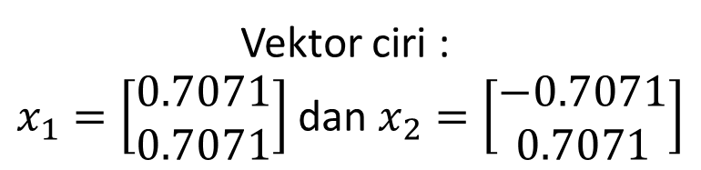
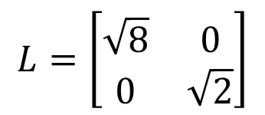
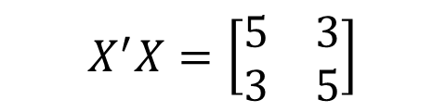
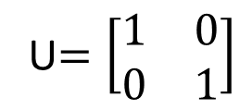
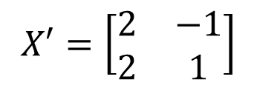
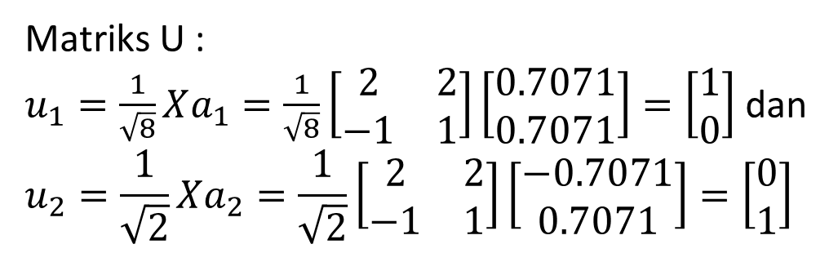
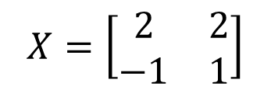
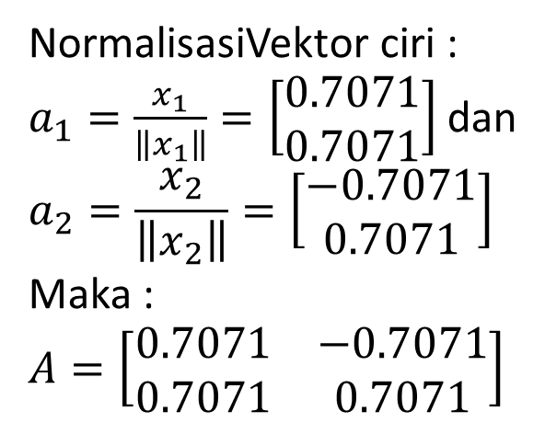
ILUSTRASI :
$$X^{′}X=\left[\begin{matrix}5 & 3 \\ 3 & 5\end{matrix}\right]$$
$$X′=\left[\begin{matrix}2 & −1 \\ 2 & 1\end{matrix}\right]$$
$$X=\left[\begin{matrix}2 & 2 \\ −1 & 1\end{matrix}\right]$$
Akar ciri :
λ1 = 8 dan λ2 = 2
Vektor ciri :
$x_{1}=\left[\begin{matrix}0.7071 \\ 0.7071\end{matrix}\right]$ dan $x_{2}=\left[\begin{matrix}−0.7071 \\ 0.7071\end{matrix}\right]$
NormalisasiVektor ciri :
$a_{1}=\frac{x_{1}}{\left\|x_{1}\right\|}=\left[\begin{matrix}0.7071 \\ 0.7071\end{matrix}\right]$ dan
$$a_{2}=\frac{x_{2}}{\left\|x_{2}\right\|}=\left[\begin{matrix}−0.7071 \\ 0.7071\end{matrix}\right]$$
Maka :
$$A=\left[\begin{matrix}0.7071 & −0.7071 \\ 0.7071 & 0.7071\end{matrix}\right]$$
$$L=\left[\begin{matrix}\sqrt{8} & 0 \\ 0 & \sqrt{2}\end{matrix}\right]$$
Matriks U :
$u_{1}=\frac{1}{\sqrt{8}}Xa_{1}=\frac{1}{\sqrt{8}}\left[\begin{matrix}2 & 2 \\ −1 & 1\end{matrix}\right]\left[\begin{matrix}0.7071 \\ 0.7071\end{matrix}\right]=\left[\begin{matrix}1 \\ 0\end{matrix}\right]$ dan
$$u_{2}=\frac{1}{\sqrt{2}}Xa_{2}=\frac{1}{\sqrt{2}}\left[\begin{matrix}2 & 2 \\ −1 & 1\end{matrix}\right]\left[\begin{matrix}−0.7071 \\ 0.7071\end{matrix}\right]=\left[\begin{matrix}0 \\ 1\end{matrix}\right]$$
U$=\left[\begin{matrix}1 & 0 \\ 0 & 1\end{matrix}\right]$

Slide 7
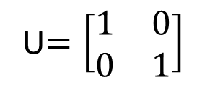
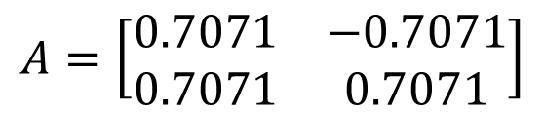
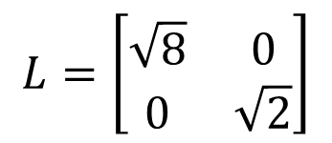
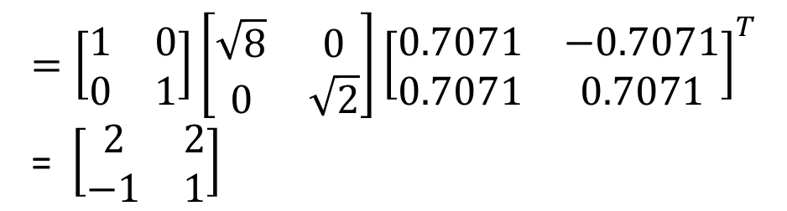
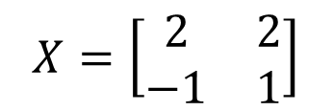
U$=\left[\begin{matrix}1 & 0 \\ 0 & 1\end{matrix}\right]$
ILUSTRASI :
$$X=\left[\begin{matrix}2 & 2 \\ −1 & 1\end{matrix}\right]$$
$$L=\left[\begin{matrix}\sqrt{8} & 0 \\ 0 & \sqrt{2}\end{matrix}\right]$$
$$A=\left[\begin{matrix}0.7071 & −0.7071 \\ 0.7071 & 0.7071\end{matrix}\right]$$
$$=\left[\begin{matrix}1 & 0 \\ 0 & 1\end{matrix}\right]\left[\begin{matrix}\sqrt{8} & 0 \\ 0 & \sqrt{2}\end{matrix}\right]{\left[\begin{matrix}0.7071 & −0.7071 \\ 0.7071 & 0.7071\end{matrix}\right]}^{T}$$
= $\left[\begin{matrix}2 & 2 \\ −1 & 1\end{matrix}\right]$

Slide 8
Tahapan menghitung SVD dari matriks X (ukuran nxp)
Tahap 1 : hitung C=X’X → X biasanya diubah dahulu menjadi (X-rataan(X))
Tahap 2 : hitung vector ciri dan akar ciri dari C, dan urutkan vector ciri dari yg akar cirinya terbesar. Misalkan ada r vector ciri yang tidak nol (r adalah sesuai dengan pangkat matrik C). Dan setiap vector ciri diubah ke vector satuan (dengan cara membaginya dengan panjangnya. Catatan : dari matlab hasil vector ciri adalah sudah merupakan vector satuan)
Maka :
dan :
A=[a1 a2 a3 … ar]
Tahap 3 : hitung matriks
U=[u₁ u₂ u₃ … u_{r}]
Dengan rumus :

Slide 9
Latihan : tentukan bentuk SVD dari 2 matriks berikut

Slide 10
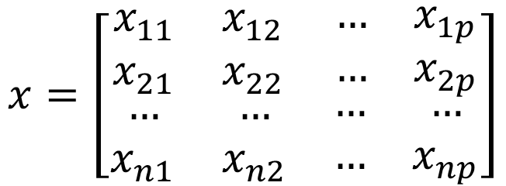
C. SVD untuk Analisis Biplot
Ingin dilihat secara visual :
Hubungan antar peubah
Variasi dari setiap peubah
Kedekatan antar obyek
Karakter dari obyek/kelompok obyek
Peubah/atribut : ada p atribut
$$x=\left[\begin{matrix}\begin{matrix}x_{11} & x_{12} \\ x_{21} & x_{22}\end{matrix} & \begin{matrix}… & x_{1p} \\ … & x_{2p}\end{matrix} \\ \begin{matrix}… & … \\ x_{n1} & x_{n2}\end{matrix} & \begin{matrix}… & … \\ … & x_{np}\end{matrix}\end{matrix}\right]$$
Obyek/record: ada n record
Disajikan dalam bidang satu bidang yang sama untuk baris (record/obyek) dan kolom (atribut) yg ditumpangtindihkan, sehingga dikenal dengan nama biplot
Pj
Pi
Pk
Gh
Go
Gr
Gs
Pq
Pm
Gn

Slide 11
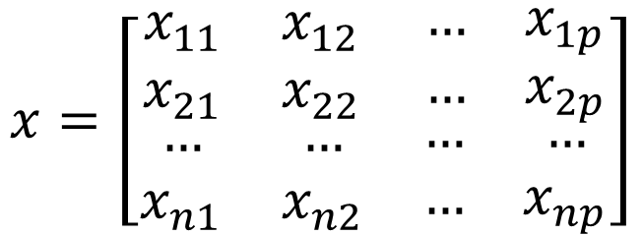
Peubah/atribut : ada p atribut
H : Mencerminkan posisi p atribut dalam bidang kartesius : panjang mencerminkan keragaman dan sudut mencerminkan korelasi
$$x=\left[\begin{matrix}\begin{matrix}x_{11} & x_{12} \\ x_{21} & x_{22}\end{matrix} & \begin{matrix}… & x_{1p} \\ … & x_{2p}\end{matrix} \\ \begin{matrix}… & … \\ x_{n1} & x_{n2}\end{matrix} & \begin{matrix}… & … \\ … & x_{np}\end{matrix}\end{matrix}\right]$$
Obyek/record: ada n record
Dengan mengambil r=2 (vector ciri dengan akar ciri terbesar)
G : Mencerminkan titik n obyek yg jarak Euclid mencerminkan jarak mahalanobis

Slide 12
D. CONTOH
Lakukan analisis biplot untuk data berikut :
provider | V : skor pengalaman video | D : kecepatan download 3G/4G (Mbps) | U : kecepatan upload 3G/4G (Mbps) | L : koneksi latensi (ms)
S : Smartfren | 34.4 | 4.5 | 1.2 | 73.3
T : Tri | 42 | 5.2 | 3.1 | 63.1
X : XL Axiata | 46.7 | 7.4 | 3.4 | 69.3
I : Indosat | 34.7 | 4.8 | 2.5 | 81.6
Te : Telkomsel | 54.3 | 9.8 | 3.7 | 52.1

Slide 13
 | V | D | U | L
Sm | 34.4 | 4.5 | 1.2 | 73.3
Tr | 42.0 | 5.2 | 3.1 | 63.1
Xl | 46.7 | 7.4 | 3.4 | 69.3
In | 34.7 | 4.8 | 2.5 | 81.6
Te | 54.3 | 9.8 | 3.7 | 52.1
Data asli:
akar ciri ke | 1 | 2 | 3 | 4
akar ciri | 750 | 47.1 | 1.72 | 0.26
Proporsi | 93.9 | 5.89 | 0.22 | 0.03
akar ciri X’X:
Data yg sudah dikurangi rataannya X :
Dengan mengambil 2 terbesar, proporsi informasi yg ditangkap sebesar : 93.9+5.89=99.79%
 | V | D | U | L
Sm | -8.0 | -1.8 | -1.6 | 5.4
Tr | -0.4 | -1.1 | 0.3 | -4.8
Xl | 4.3 | 1.1 | 0.6 | 1.4
In | -7.7 | -1.5 | -0.3 | 13.7
Te | 11.9 | 3.5 | 0.9 | -15.8
Dua vector ciri dengan akar ciri terbesar adalah :
a1 | a2
-0.586302 | 0.738224
-0.144758 | 0.268533
-0.052931 | 0.141110
0.795294 | 0.602498
Matrik A
Matrik L
u1 | u2
0.340686 | -0.48979
-0.12559 | -0.50128
-0.05837 | 0.64081
0.571192 | 0.30959
-0.73382 | 0.04841
27.38673 | 0
0 | 6.86307
Matrik U:

Slide 14
 | V | D | U | L
Sm | 34.4 | 4.5 | 1.2 | 73.3
Tr | 42.0 | 5.2 | 3.1 | 63.1
Xl | 46.7 | 7.4 | 3.4 | 69.3
In | 34.7 | 4.8 | 2.5 | 81.6
Te | 54.3 | 9.8 | 3.7 | 52.1
 | V | D | U | L
Sm | -8.0 | -1.8 | -1.6 | 5.4
Tr | -0.4 | -1.1 | 0.3 | -4.8
Xl | 4.3 | 1.1 | 0.6 | 1.4
In | -7.7 | -1.5 | -0.3 | 13.7
Te | 11.9 | 3.5 | 0.9 | -15.8
Matriks data X=
Matrik U:
u1 | u2
0.340686 | -0.48979
-0.12559 | -0.50128
-0.05837 | 0.64081
0.571192 | 0.30959
-0.73382 | 0.04841
Matrik L
Matrik A’
27.38673 | 0
0 | 6.86307
-0.586302 | -0.144758 | -0.052931 | 0.795294
0.738224 | 0.268533 | 0.141110 | 0.602498
 | dim 1 | dim 2
Sm | 0.681371 | -0.97957
Tr | -0.25118 | -1.00256
Xl | -0.11675 | 1.28162
In | 1.142384 | 0.61919
Te | -1.46764 | 0.09682
 | dim 1 | dim 2
V | -8.02845 | 2.53324
D | -1.98223 | 0.92148
U | -0.7248 | 0.48422
L | 10.89025 | 2.0675

Slide 15
 | dim 1 | dim 2
Sm | 0.681371 | -0.97957
Tr | -0.25118 | -1.00256
Xl | -0.11675 | 1.28162
In | 1.142384 | 0.61919
Te | -1.46764 | 0.09682
V
Dim2 (5.89%)
L
Xl
D
U
In
Te
Dim1 (93.9%)
 | dim 1 | dim 2
V | -8.02845 | 2.53324
D | -1.98223 | 0.92148
U | -0.7248 | 0.48422
L | 10.89025 | 2.0675
Tr
Sm

Slide 16
E. Tugas:
Lakukan analisis biplot untuk menganalisis hubungan antar sifat-sifat fenotif dan genotif dari data amatan yg ada di file excel, dan berikan interpretasi terhadap hasilnya.
Anda cari kasus dan analislah dengan Teknik biplot

